Slide 1

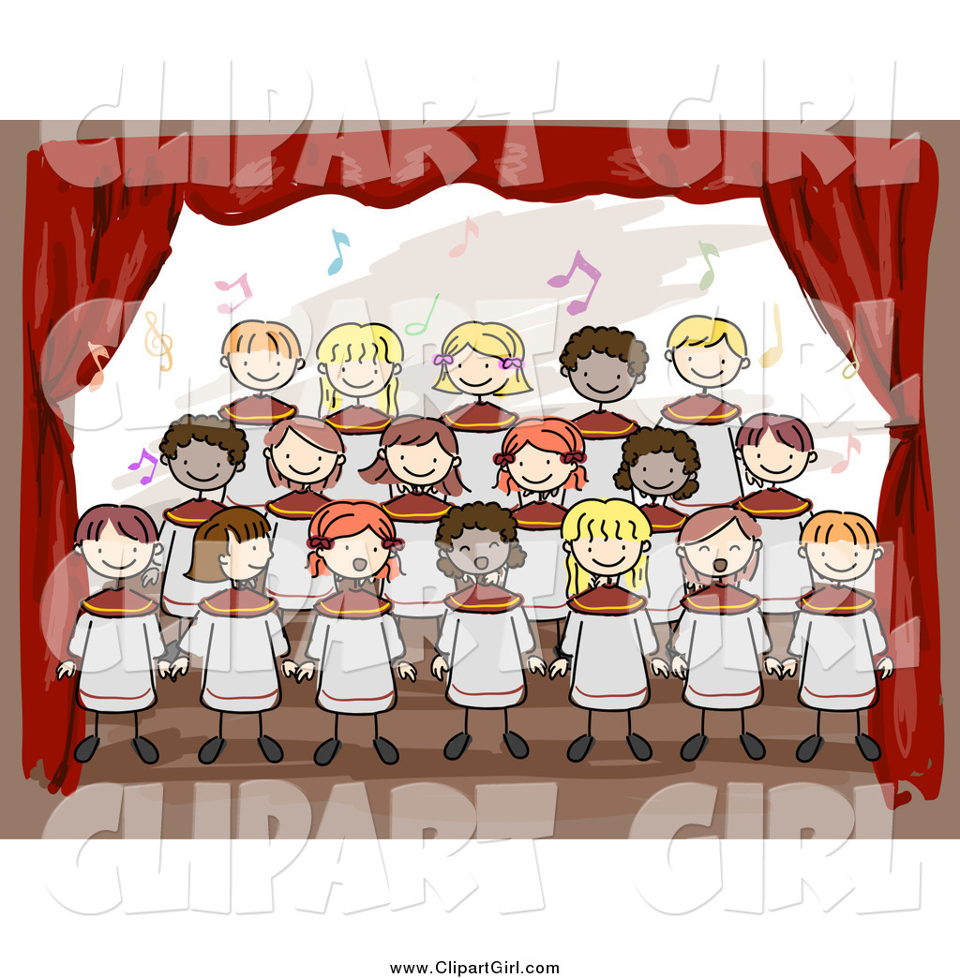
Технология формирования вокально-хоровых навыков и умений
Подготовила преподаватель
ДШИ Попова М. А.

Slide 2

Основные гласные для распевания: А, О, У, Э, И.
Основные согласные для распевания:
М, Л, Н, С, З.
МА-МЭ-МИ-МО-МУ
НА-НЭ-НИ-НО-НУ
ЗА-ЗЭ-ЗИ-ЗО-ЗУ

Slide 3
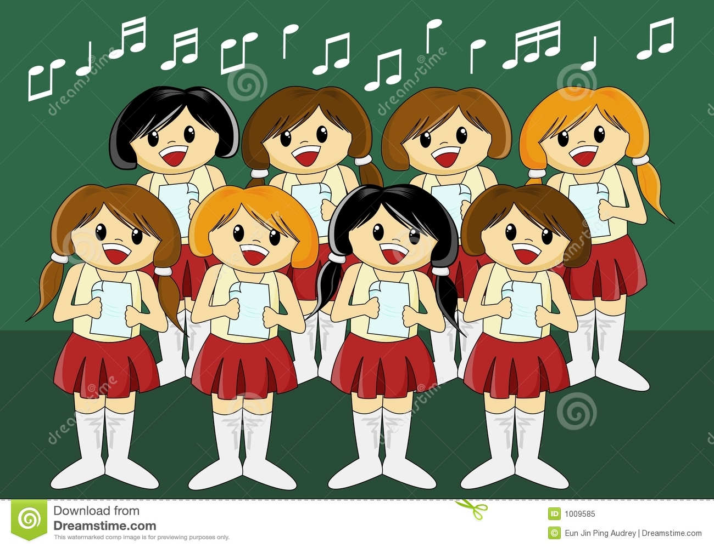
Чтобы добиться хорошего УНИСОНА не нужно забывать самое главное правило пения: петь надо очень тихо, только тогда можно услышать каждого, и каждый услышит сам себя и своих соседей. Только тогда он сможет сравнить своё интонирование с интонированием других поющих, понять, правильно ли он поёт и, если надо, подкорректировать своё исполнение в «правильную сторону».

Slide 4
Очень полезно петь любую гамму в нисходящем движении; во-вторых, мелодические скачки на какие-либо интервалы; в третьих, можно разнообразить гармонический материал в аккомпанементе.

Slide 5
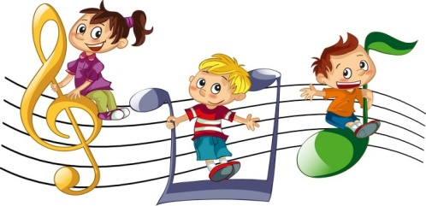
При разучивании этого упражнения, нужно обратить внимание ребят на тяготение в ТОНИКУ всех звуков и в восходящем, и в нисходящем движении.
Обязательно нужно во время пения показывать рукой движение звуков вверх или вниз и фиксировать остановку на ТОНИКЕ.
Эту распевочку нужно петь с названиями нот, чтобы слух учеников закреплял за интонированием каждого звука его «личное имя».

Slide 6
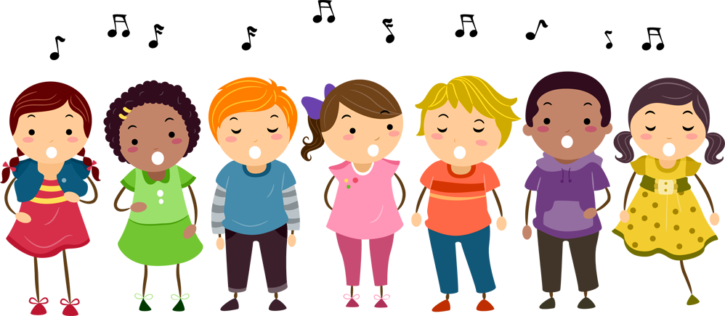
Задача певца – передать смысл произведения, раскрыть художественный образ. Поэтому каждое слово в вокальном произведении должно звучать ясно, понятно, четко и выразительно.
Такое мастерство в передаче слова не приходит само собой. Это результат большой работы и над вокалом, и над дикцией.
Для улучшения дикции существует прекрасное средство – скороговорки.
Скороговорка – это специально придуманная фраза с труднопроизносимым подбором звуков, быстро проговариваемая шуточная прибаутка.

Slide 7
Как разучивать скороговорки?
Сначала скороговорки нужно проговаривать в медленном темпе, потом темп увеличивать.
“Пробалтывание” текста в “никуда”, безо всякого смысла, не принесёт пользы.
Важно видеть то, о чём идет речь в скороговорке, рисовать в своём воображении различные жизненные обстоятельств, представлять, например, то ласковую просьбу, то взволнованный рассказ, то требовательное обращение. И таким образом, одну и ту же скороговорку можно произнести с совершенно разными эмоциональными оттенками.
Также очень полезно сначала проговаривать скороговорки беззвучно и медленно. А потом произносить вслух, постепенно увеличивая темп.
Помимо проговаривания обязательно пропевайте скороговорки, так как произношение слов в пении и в речи несколько различно. Пойте скороговорки на одном звуке, по звукам трезвучия, по звукам гаммы.

Slide 8
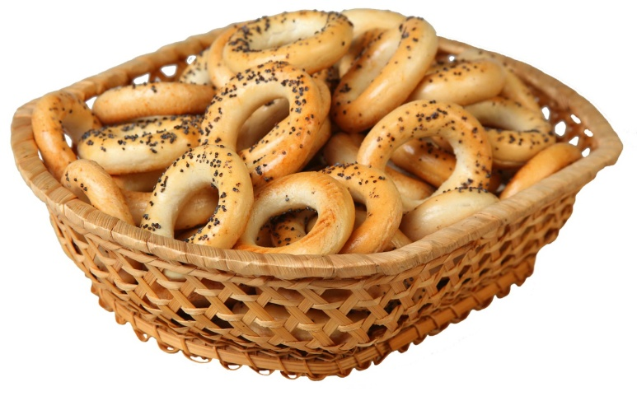
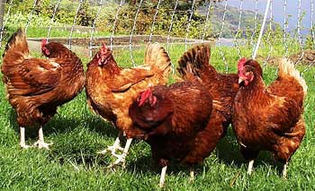
Весёлые скороговорки для «непослушных» звуков
Саша шустро сушит сушки,
Саша высушил штук шесть.
И смешно спешат старушки
Сушек Сашиных поесть.
Тары-бары-растабары,
У Варвары куры стары,
Куры старенькие,
Растабаренькие.

Slide 9
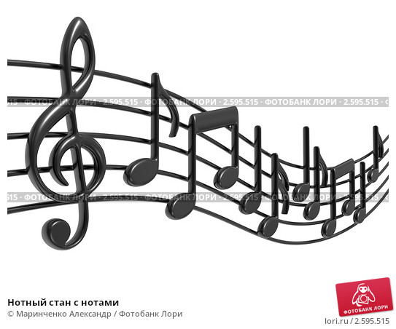

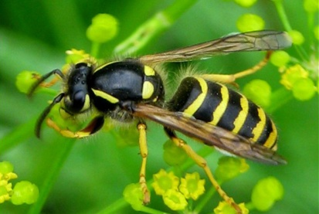
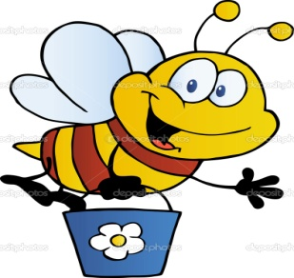

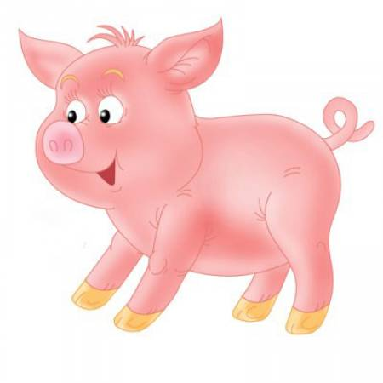
Баркас приехал в порт Мадрас.
Матрос принёс на борт матрас.
В порту Мадрас матрас матроса
Порвали в драке альбатросы.
Ужа оса ужалила, ежу ужасно жаль его.
Кто колпак переколпакует и перевыколпакует?
У пчелы, у пчелки
Почему нет челки?
Отвечаю почему:
- Челка пчелке на к чему.
Рыла свинья белорыла, тупорыла; полдвора рылом изрыла, вырыла, подрыла.

Slide 10

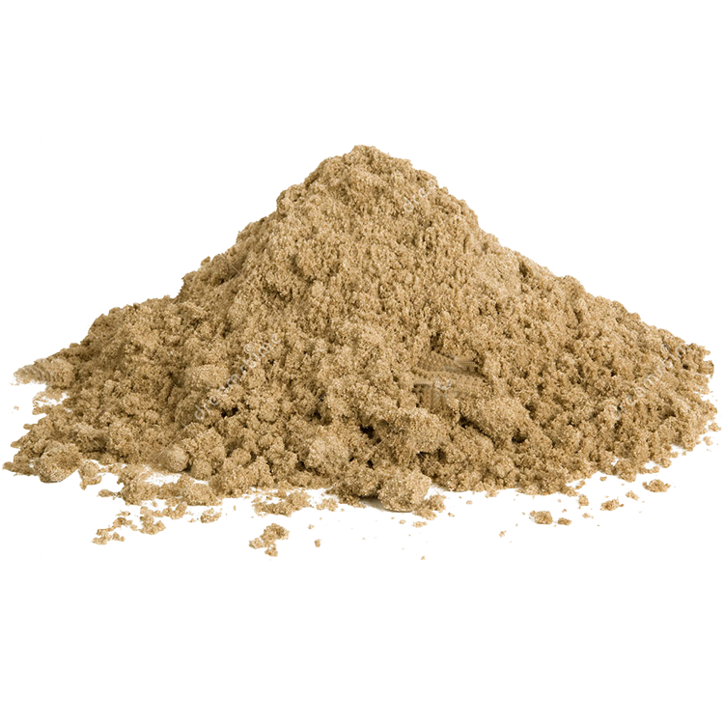
Сыпется (4р.) песок.
С-с-с-с
Слышится (3р.) сыпучий голосок.
Ветер песню напевает
С-с-с-с
И песочек насыпает.
С-с-с-с
С-с-с-с
С-с-с-с
С-с-с-с
С-с-с-с
С-с-с-с

Slide 11
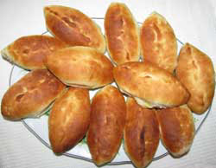
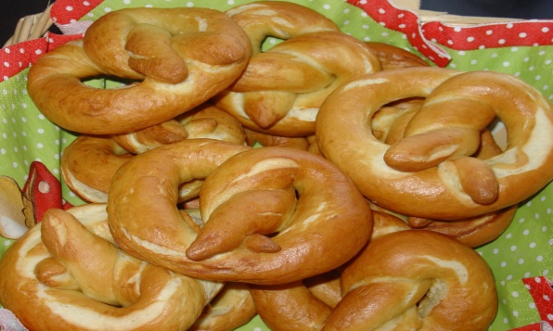
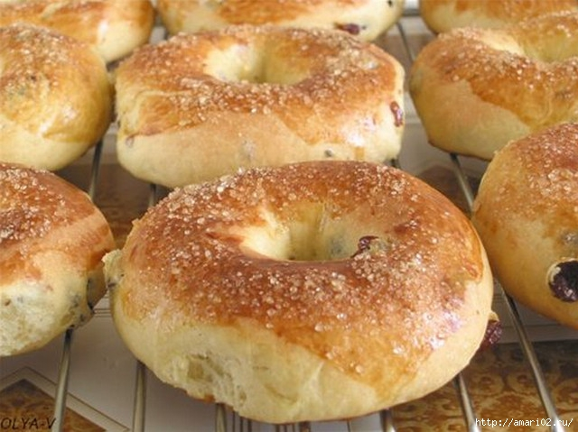
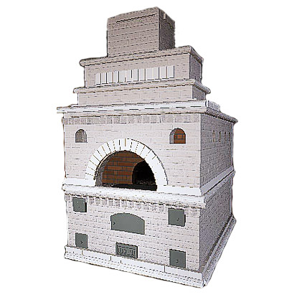
Ча-ча-ча-ча (2р.)
Печка очень горяча.
Чи-чи-чи-чи- (2р.)
Печёт печка калачи.
Чу-чу-чу-чу (2р.)
Будет всем по калачу.
Чо-чо-чо-чо (2р.)
Осторожно, горячо!

Slide 12
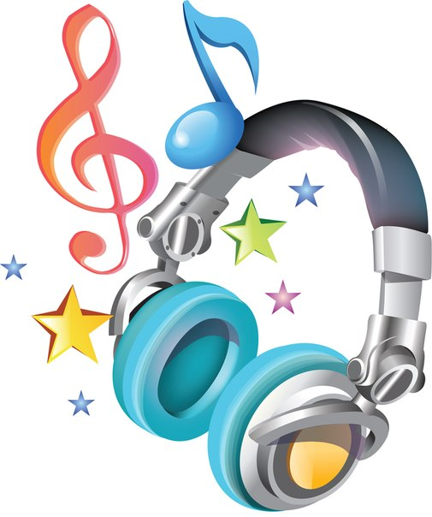
«Звуки музыки»
До- воробышка гнездо
Ре- деревья во дворе
Ми- котёнка накорми
Фа - в лесу кричит сова
Соль - играет детвора
Ля - запела вся земля
Си- поём мы для того,
Чтобы вновь вернуться к до

Slide 13
Дыхательная гимнастика А.Н. Стрельниковой.
Упражнения этой лечебной дыхательной гимнастики не только восстанавливают дыхание и голос, но и чрезвычайно благотворно воздействует на организм в целом:
восстанавливают нарушенное носовое дыхание,
улучшают дренажную функцию бронхов,
положительно влияют на обменные процессы, играющие важную роль в кровоснабжении, в том числе и лёгочной ткани,
повышают общую сопротивляемость организма, его тонус,
улучшают нервно - психическое состояние организма.
Упражнения выполняются количество раз, кратное 8

Slide 14
Упражнение «Обними плечи»
Исходное положение: встаньте прямо. Руки согнуты в локтях и подняты на уровень плеч кистями друг к другу. В момент короткого шумного вдоха носом бросаем руки навстречу друг другу, как бы обнимая себя за плечи. Важно, чтобы руки двигались параллельно друг другу, а не крест-накрест. Руки должны двигаться параллельно, их положение в течение всего упражнения менять нельзя.
Упражнение «Насос».
Исходное положение: встать прямо, руки опущены.
Слегка наклонитесь вниз, к полу: спина круглая (а не прямая), голова опущена (смотрит вниз, в пол, шею не тянуть и не напрягать, руки опущены вниз). Сделайте короткий шумный вдох в конечной точке поклона («понюхайте пол»). Слегка приподнимитесь, но не выпрямляйтесь полностью – в этот момент абсолютно пассивно уходит через нос или рот.
Снова наклонитесь и одновременно с поклоном сделайте короткий шумный вдох. Затем, выдыхая, слегка выпрямитесь, выпуская воздух через рот или нос. «Шину накачивайте» легко и просто в ритме строевого шага.

Slide 15
Артикуляционная гимнастика В. В. Емельянова.
«Жевательная резинка»: Четыре раза слегка прикусить зубами кончик языка. Повторить 4 раза. Высовывайте язык до отказа, слегка прикусывая последовательно кончик языка и все далее стоящие поверхности. Покусывайте язык попеременно правыми и левыми боковыми зубами, как бы жуя его.
«Щеточка»: Сделайте языком круговые движения между губами и зубами с закрытым ртом. Повторите в противоположном направлении.
«Иголочка»: Упритесь языком в верхнюю губу, нижнюю губу, в правую щеку, в левую щеку, пытаясь как бы проткнуть их насквозь.
«Лошадка»: Пощелкайте языком, изменяя форму рта. Обратите внимание на изменение щелкающего звука. Попытайтесь произвольно издавать более высокие и более низкие щелчки.
«Массажист»: Покусайте нижнюю губу, верхнюю губу, втяните щеки и закусите боковыми зубами их внутренние поверхности.
«Обезьянка»: Выверните наружу нижнюю губу, обнажив десны и придав лицу обиженное выражение. Приподнимите верхнюю губу, обнажив десны и придав лицу подобие улыбки.
«Мартышка»: Сделайте нижней челюстью круговые движения «вперед-вправо-назад-влево-вперед». Соедините движение нижней челюсти «вперед-вниз» с поднятием верхней губы с обнажением десен. Соедините движение челюсти «вперед-назад» с выворачиванием нижней и верхней губ, обнажением десен, приподниманием мышц под глазами и наморщиванием носа. Глаза широко открыты, брови приподняты. В этом положении сделайте 4 резких движения языком «вперед-назад» при неподвижной челюсти и губах. При этом надо не задерживать дыхание, дышать спокойно и бесшумно.

Slide 16
Одной из важнейших задач распевания является не только подготовка голосового аппарата к работе, но и формирование у обучающихся основных певческих навыков. К ним мы можем отнести:
певческую установку;
певческое дыхание и опору звука;
высокую вокальную позицию;
точное интонирование;
ровность звучания на протяжении всего диапазона голоса;
использование различных видов звуковедения;
дикционные: артикуляционные и орфоэпические навыки.

Slide 17

Для развития и укрепления вокальных навыков
даются вокально-технические упражнения.
Регулярное выполнение упражнений позволит:
1. Закрепить необходимые условные рефлексы
2. Сконцентрировать творческое внимание
3. Настроить сложный процесс звукообразования
4. Пробудить эмоциональную сферу
5. Пробудить творческую фантазию
Признаки неправильного пения – першение в горле, боль, зажим шейных мышц.
Признаки правильного пения – расслабление гортани, комфорт, зевание.

Slide 18
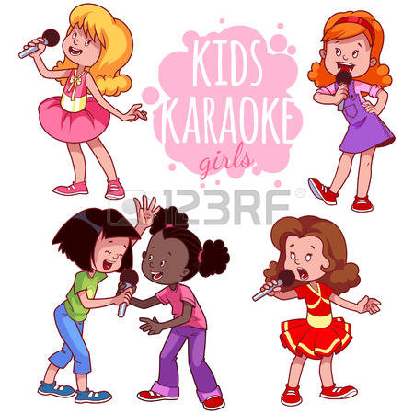

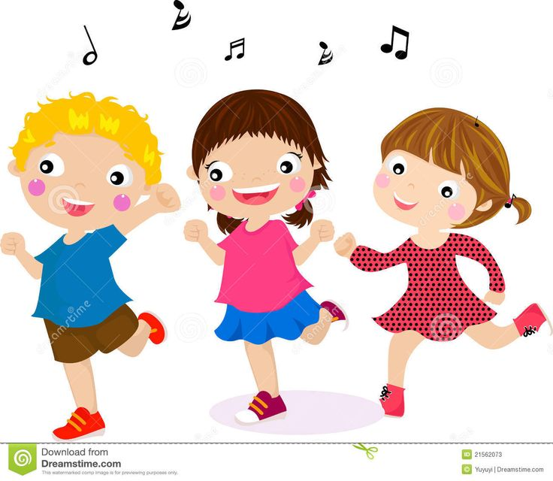
Пение – удивительное искусство. Оно развивает музыкальный слух, эмоциональную отзывчивость, способствует развитию внимания, памяти, мышления.
Вокальные упражнения служат условием развития слухового внимания, памяти и качества личности ребенка, а также обеспечивают развитие музыкальных способностей с опорой на органы чувств, помогают ребенку овладеть средствами художественной выразительности и обогащают его речь.
Формирование вокально-хоровых навыков и умений - процесс достаточно сложный и длительный, требующий, как от педагога, так и от ребенка большого терпения.
Результат будет положительным только в том случае, если специалисты и родители понимают важность этой работы и оказывают всяческую поддержку.

Slide 19
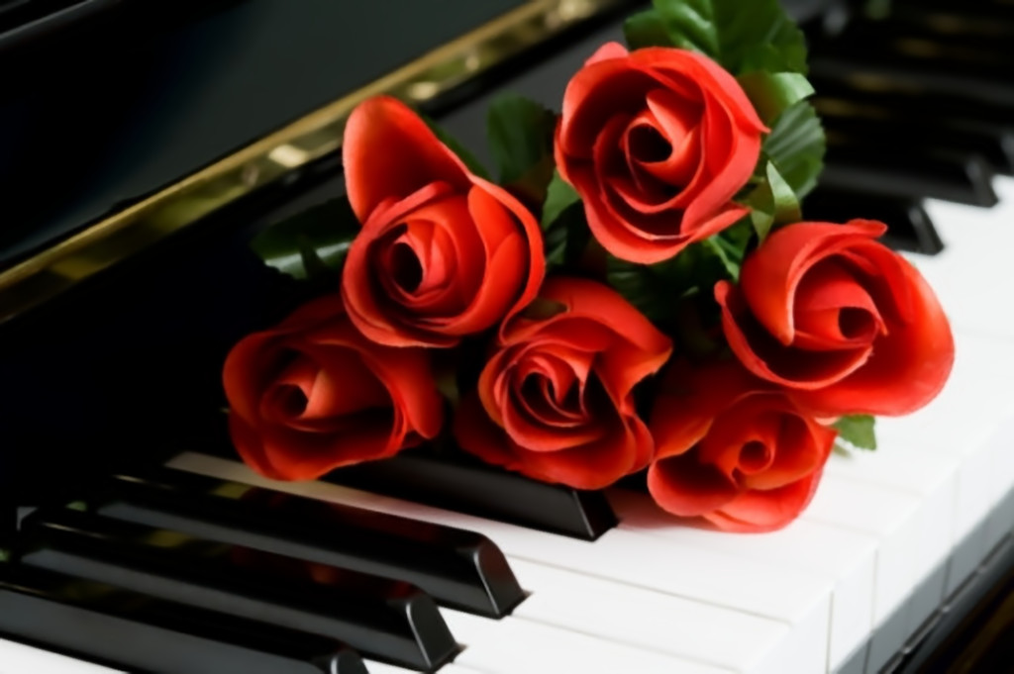
Благодарю за внимание

